Slide 1
Identifikasi masalah dan kebutuhan masyarakat untuk penyusunan program penyuluhan pertanian

Slide 2
PERMASALAHAN
Permasalahan dalam hal ini terkait dengan faktor-faktor yang dinilai dapat menyebabkan tidak tercapainya tujuan, atau faktor-faktor yang menyebabkan terjadinya perbedaan antara kondisi saat ini (faktual) dengan kondisi yang ingin dicapai. Faktor-faktor tersebut antara lain:
Faktor yang bersifat perilaku, yaitu faktor yang berkaitan dengan tingkat adopsi pelaku utama dan pelaku usaha terhadap penerapan suatu inovasi/teknologi baru, misalnya belum yakin, belum mau, atau belum mampu menerapkan dalam usahanya.
Faktor yang bersifat non perilaku, yaitu faktor yang berkaitan dengan ketersediaan dan kondisi sarana dan prasarana pendukung usaha pelaku utama dan pelaku usaha, misalnya ketersediaan pupuk, benih/bibit atau modal.
Dari sekian banyak permasalahan yang diidentifikasi, perlu dibuat pemeringkatan sesuai dengan prioritas pembangunan pertanian di suatu wilayah. Penetapan urutan prioritas masalah tersebut dapat dilakukan dengan menggunakan teknik identifikasi faktor penentu (impact point), dan teknik pemeringkatan masalah lainnya

Slide 3
PENETAPAN MASALAH
Masalah adalah sesuatu yang tidak diinginkan atau segala sesuatu (alasan, faktor penyebab) yang mengakibatkan tidak dicapainya tujuan, kehendak, atau keinginan,
Masalah merupakan selisih/kesenjangan/ gaf antara data potensial dengan data aktual.

Slide 4
Masalah umum, disebut juga induk masalah, merupakan permasalahan yang sangat kompleks, terdiri dari banyak unsur dan pemecahannya memerlukan waktu relatif lama (tidak cukup 1 tahun)
Masalah khusus disebut juga anak masalah merupakan bagian atau salah satu masalah dari masalah umum, yang untuk pemecahannya dapat dilaksanakan dengan kegiatan tertentu dalam waktu relatif cepat.

Slide 5
Contoh Masalah Umum dan Masalah Khusus
MASALAH UMUM | MASALAH KHUSUS
Teknik budidaya ikan gurame di Desa Kemangkon Belum sesuai anjuran | Baru 35% pelaku utama yang melakukan pemupukan kolam Baru 25% pelaku utama yang memberikan pakan tambahan Baru 40% pelaku utama yang melakukan padat tebar sesuai anjuran
Kerjasama antara pelaku utama belum berjalan | Pelaku utama belum berkelompok Pelaku utama belum tahu manfaat berkelompok Kegiatan penyuluhan belum berjalan
Kegiatan pengembangan usaha budidaya ikan gurame belum berjalan | Pelaku utama belum memiliki modal yang memadai Pelaku utama belum tahu mengakses ke lembaga permodalan

Slide 6
UJI PRIORITAS MASALAH
No. | Jenis Masalah | Nilai Skor (1-3) |  |  | Jumlah
 |  | Gawat | Mendesak | Penyebaran
1. | Pengetahuan, Sikap dan Keterampilan pembudidaya tentang penanganan hama penyakit masih rendah. | 2 | 2 | 3 | 7
2. | Kecenderungan penurunan daya dukung lahan tambak | 2 | 3 | 3 | 8
3. | Kegiatan kelompok pembudidaya belum berjalan optimal | 2 | 3 | 3 | 8
4. | Koperasi tidak aktif | 1 | 2 | 1 | 4
5. | Akses perbankan kurang | 2 | 3 | 1 | 6
6. | Rendahnya ketersediaan saprokan | 1 | 1 | 1 | 3
7. | Kerugian petambak dari segi alat ukur | 2 | 2 | 2 | 6
8. | Benur dan nener diperoleh dari luar | 1 | 1 | 2 | 4
9. | Fluktuasi harga yang tidak stabil | 3 | 3 | 3 | 9
10. | Konstruksi tambak belum sesuai anjuran | 2 | 2 | 2 | 6

Slide 7
TUJUAN
Tujuan dalam hal ini memuat pernyataan mengenai perubahan perilaku dan kondisi pelaku utama dan pelaku usaha yang hendak dicapai dengan cara menggali dan mengembangkan potensi yang tersedia pada dirinya, keluarga dan lingkungannya untuk memecahkan masalah yang dihadapi dan merespon peluang.
Prinsip yang digunakan dalam merumuskan tujuan yaitu:
SMART: Specific (khas); Measurable (dapat diukur); Actionary (dapat dikerjakan/dilakukan); Realistic (realistis); dan Time Frame (memiliki batasan waktu untuk mencapai tujuan).
Hal-hal yang harus diperhatikan dalam merumuskan tujuan adalah: ABCD: Audience (khalayak sasaran); Behaviour (perubahan perilaku yang dikehendaki); Condition (kondisi yang akan dicapai); dan Degree (derajat kondisi yang akan dicapai).

Slide 8
PENETAPAN TUJUAN
TUJUAN ADALAH PERYATAAN TENTANG PEMECAHAN MASALAH ATAU PERNYATAAN TENTANG APA YANG DIINGINKAN SEHUBUNGAN DENGAN MASALAH YANG DIHADAPI.
TUJUAN UMUM DIMAKSUDKAN UNTUK MEMECAHKAN MASALAH UMUM
TUJUAN KHUSUS DIMAKSUDKAN UNTUK MEMECAHKAN MADALAH KHUSUS

Slide 9
Contoh: PENETAPAN TUJUAN
TUJUAN UMUM | TUJUAN KHUSUS
Meningkatkan PSK (Pengetahuan, Sikap dan Ketrampilan) pelaku utama tentang Teknik budidaya ikan gurame. | Meningkatkan PSK jumlah pelaku utama dari 35% menjadi 45% dalam melakukan pemupukan kolam Meningkatkan PSKjumlah pelaku utama dari 25% menjadi 50% dalam pemberikan pakan tambahan Meningkatkan PSK jumlah pelaku utama dari 40% menjadi 50% dalam melakukan padat tebar sesuai anjuran
Meningkat Kerjasama antara pelaku utama dalam kegiatan bisnis perikanan | Menumbuhkan kelompok pelaku utama Meningkatkan wawasan Pelaku pentingnya berkelompok Meningkatkan Kegiatan penyuluhan perikanan yang partisipatif
Meningkatkan Kegiatan pengembangan usaha budidaya ikan gurame | Meningkatkan pemupukan modal melalui iuran kelompok Meningkatkan PSK Pelaku utama cara mengakses ke lembaga permodalan

Slide 10
PENETAPAN CARA MENCAPAI TUJUAN
CARA MENCAPAI TUJUAN DALAM PROGRAMA MERUPAKAN BENTUK “RENCANA KEGIATAN ENYULUHAN”
RENCANA KEGIATAN MERUPAKAN KEGIATAN UNTUK MEMECAHKAN MASALAH KHUSUS YANG DIBUAT UNTUK SETIAP TAHUN ANGGARAN

Slide 11
Sebuah gambaran “PROSES PERUBAHAN PERILAKU”
Pengetahuan
EVALUASI
(Evaluation)
SINTESIS
(Synthesis)
ANALISIS
(Analysis)
PENGETRAPAN
(Aplikasi)
PAHAM
(Komprehensif)
TAHU
(Understand)
Keterampilan
NATURALISASI
ARTIKULASI
PERSISIS
MEMANIPULASI
IMITASI
Sikap
KARAKTERISASI
MENGORGANISASI
MENILAI
MERESPON
MENERIMA
Kecakapan
BERUSAHA
BERORGANISASI
MENGANALISIS
BERFIKIR

Slide 12
Contoh: PENETAPAN CARA MENCAPAI TUJUAN
No | Masalah | Kegiatan | Tujuan | Sasaran | Metoda | Vol | Lokasi | Waktu | Biaya | Sumbr biaya | Pelaksana | Pjwb | Pihak terkait
1 | 2 | 3 | 4 | 5 | 6 | 7 | 8 | 9 | 10 | 11 | 12 | 13 | 14
1 2 3 4 | Baru 50% pelaku utama melakukan seleksi benih yang baik dan benar 70& pelaku utama pembudidaya rumput laut belum tahu tentang jarak/bentangan tali utama Pembudidaya nila belum tahu kedalaman air yang cocok untuk budidaya Kegiatan penyuluhan belummendapat respon dari pelaku utama | Pertemuan kelompok Dem.Cara/ Hasil Dem. Cara Dem. Cara Pertemuan kelompok | Meningkatkan PKS pelaku utama dari 50% menjadi 60% Meningkatkan PKS Pelaku utama dalam membuat Jarak bentangan Meningkatkan PSK untuk menentukan kedalaaman air yang baik Meningkatkan pengetahuan dan wawasan ttg penanganan hapen ikan | 20 orang pelaku utama 25 orang pelaku utama 2 Klp 24 klp Pelaku utama | Ceramah, Diskusi, Praktek Praktek, Diskusi, Penyusunan RTL Praktek, Diskusi, Penyusunan RTL Diskusi, Penyusunan RTL | 4X 2X 2X 24X | Rumah/ kolam ketua kelompok Sanggar tani Kolam Rumah ketua kelompok, Balai klp | Feb Mei Agus Okt Janu Juni Apr Des Jan-Des | 400.000 150.000 500.000 100.000 per ptmn | Swadaya Swadaya Swadaya Swadaya | Penyuluh Penyuluh Kelompok penyuluh | Koor. PP Penyuluh Penyuluh | Kades, Penyuluh Swadaya Kades, Koord PP, Ketua Klp Dinas, Klp

Slide 13
Cara menyususun program
Ditentukan dari atas (predetermined)
→melaksanakan program pemerintah dan didasarkan atas apa yg dapat atau ingin dicapai oleh pemerintah
Disusun sendiri (self-determined)
→ yg didasarkan sepenuhnya pada kebutuhan yg benar-benar dirasakan oleh anggota masyarakat pedesaan
Disusun bersama (joint)
→ Penyusunan bersama antara yg berwenang dan yg berkepentingan yg dianggap terbaik

Slide 14
Manfaat Program PP
Adanya pernyataan tertulis (dokumen) yang dapat digunakan setiap waktu
Adanya tujuan yang dapat digunakan untuk mengukur kemajuan
Adanya kelangsungan pelaksanaan program
Bila petani diikutsertakan dalam merencanakan program, mereka menganggap hasil program yang dicapai sebagai pemecahan masalah mereka
Pengalaman pendidikan bagi petani
Meningkatkan kepercayaan diri petani dan sifat kepemimpinan

Slide 15
Lingkup Materi Program Penyuluhan
Lingkup materi program penyuluhan harus mencakup segala aspek kegiatan yang berkaitan dengan upaya-upaya peningkatan produksi, peningkatan pendapatan serta perbaikan kesejahteraan masyarakat penerima manfaatnya. Tentang hal ini, beberapa hal yang perlu diperhatikan adalah :
Optimasi pemanfaatan sumberdaya untuk kegiatan produksi, dengan selalu memperhatikan konservasi sumberdaya alam dan pengelolaan limbah yang ditimbulkannya.
Efisien sistem produksi, yang tidak hanya mempertimbangkan efisiensi teknis saja, tetapi juga efisensi ekonomisnya.
Efisiensi sistem pemasaran produksi.
Pengelolaan usaha, termasuk pengelolaan ekonomi rumah tangga.
Pengembangan sumberdaya keluarga (terutama pemuda dan wanita).
Pengembangan kelembagaan-ekonomi dan kelembagaan sosial.
Pembinaan kepemimpinan, baik kepemimpinan dalam keluarga, kepemimpinan di lingkungan pekerjaan, maupun kepemimpinan dalam kelembagaan ekonomi dan kelembagaan sosial.

Slide 16
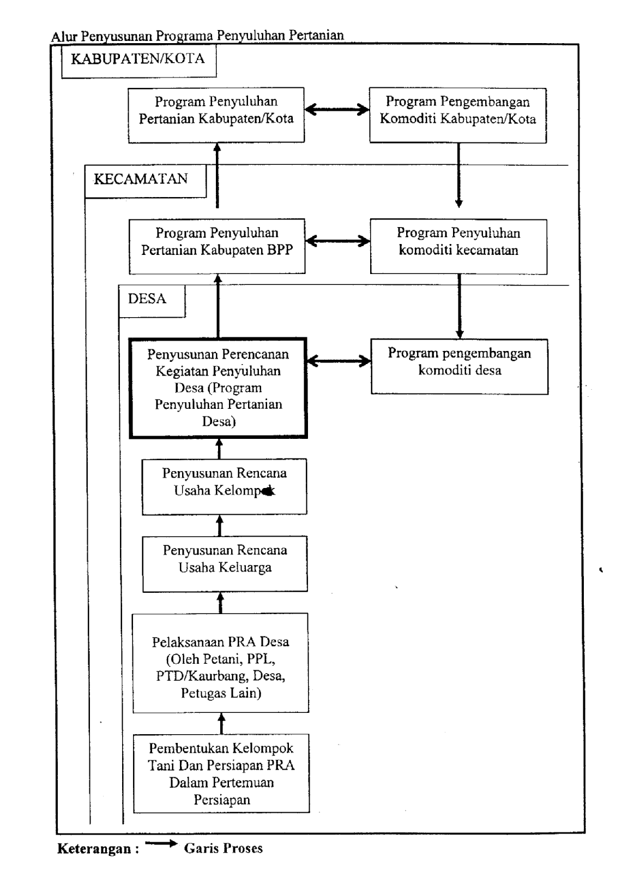
Alur Penyusunan Programa Penyuluhan Pertanian

Slide 17
TAHAPAN PENYUSUNAN PROGRAMA
1. PROGRAMA PENYULUHAN DESA
Penyusunan programa desa dimulai dengan penggalian data dan informasi mengenai potensi desa, monografi desa, jenis komoditas unggulan desa dan tingkat produktivitasnya, keberadaan poktan/gapoktan, keberadaan kelembagaan agribisnis desa, masalah-masalah yang dihadapi oleh pelaku utama dan pelaku usaha. Penggalian data ini dilakukan oleh penyuluh bersama-sama dengan tokoh dan anggota masyarakat guna menjaring kebutuhan nyata, harapan dan aspirasi pelaku utama dan pelaku usaha, antara lain dengan metode Participatory Rural Appraisal (PRA)
Pertemuan-pertemuan dalam rangka penyusunan programa penyuluh di desa/ kelurahan dimotori oleh penyuluh (PNS, swasta, dan swadaya) yang bertugas di desa/kelurahan dan dihadiri oleh kepala desa/kelurahan, tokoh masyarakat, serta pengurus kelembagaan pelaku utama dan pelaku usaha

Slide 18
.
Pertemuan-pertemuan pada akhirnya menghasilkan programa desa yang merupakan sintesa antara kegiatan poktan/gapoktan di tingkat desa dengan kegiatan dinas/cabang dinas lingkup pertanian yang dialokasikan di desa/kelurahan
Programa penyuluhan desa/kelurahan tidak disahkan, namun diketahui oleh kepala desa/kelurahan agar dapat disinergikan dengan program pembangunan di wilayahnya
Naskah programa penyuluhan kemudian dijabarkan oleh masing-masing penyuluh ke dalam Rencana Kerja Tahunan Penyuluh (RKTP)

Slide 19
2. PROGRAMA PENYULUHAN KECAMATAN (BP3K/BPP)
Penyusunan programa Kecamatan dimulai dari perumusan keadaan, masalah, tujuan dan cara mencapai tujuan. Dalam proses ini dilakukan pemeringkatan masalah-masalah yang dihadapi oleh pelaku utama dan pelaku usaha sesuai dengan skala prioritas kebutuhan pelaku utama dan pelaku usaha dan fokus pembanguan di kecamatan (BP3K);
Penyusunan programa dilakukan oleh penyuluh pertanian di kecamatan dan perwakilan kelembagaan pelaku utama dan pelaku usaha melalui serangkaian pertemuan-pertemuan untuk menghasilkan draf programa kecamatan (BP3K);
Programa yang sudah final ditandatangani oleh koordinator penyuluh kecamatan dan perwakilan kelembagaan pelaku utama dan pelaku usaha, kemudian disahkan oleh Kepala Balai Penyuluhan.
Naskah programa kemudian dijabarkan oleh masing-masing penyuluh ke dalam RKTP kecamatan, serta disampaikan dalam forum musrenbangtan kecamatan sebagai bahan penyusunan perencanaan pembangunan kecamatan.

Slide 20
3. PROGRAMA PENYULUHAN KABUPATEN (BP4K/KOORDINATOR PENYULUH)
Penyusunan programa kabupaten dimulai dari perumusan keadaan, masalah, tujuan dan cara mencapai tujuan. Dalam proses ini dilakukan pemeringkatan masalah-masalah yang dihadapi oleh pelaku utama dan pelaku usaha sesuai dengan skala prioritas kebutuhan pelaku utama dan pelaku usaha dan fokus pembanguan di masing-masing tingkatan;
Penyusunan programa dilakukan oleh penyuluh pertanian di kabupaten dan perwakilan kelembagaan pelaku utama dan pelaku usaha melalui serangkaian pertemuan-pertemuan untuk menghasilkan draf programa kabupaten;
Draf programa kabupaten disajikan dalam pertemuan yang dihadiri oleh pejabat yang membidangi perencanaan dari dinas/instansi lingkup pertanian, perikanan, dan kehuatanan dan perwakilan kelembagaan pelaku utama dan pelaku usaha dalam rangka sintesa kegiatan penyuluhan;

Slide 21
.
Programa penyuluhan kabupaten yang sudah final ditandatangani oleh koordinator penyuluh di kabupaten dan perwakilan kelembagaan pelaku utama dan pelaku usaha, kemudian disahkan oleh kepala badan pelaksana penyuluhan/kepala kelembagaan penyuluhan kabupaten, dan diketahui oleh pejabat dinas/instansi lingkup pertanian, perikanan, dan kehutahan yang membidangi perencanaan di masing-masing unit kerjanya;
Naskah programa kemudian dijabarkan oleh masing-masing penyuluh ke dalam RKTP kabupaten, serta disampaikan dalam forum musrenbangtan kabupaten/kota sebagai bahan penyusunan perencanaan pembangunan kabupaten/kota.

Slide 22
4. PROGRAMA PENYULUHAN PROVINSI
Penyusunan programa provinsi dimulai dari perumusan keadaan, masalah, tujuan dan cara mencapai tujuan. Dalam proses ini dilakukan pemeringkatan masalah-masalah yang dihadapi oleh pelaku utama dan pelaku usaha sesuai dengan skala prioritas kebutuhan pelaku utama dan pelaku usaha dan fokus pembanguan di provinsi;
Penyusunan programa dilakukan oleh penyuluh pertanian di provinsi dan perwakilan kelembagaan pelaku utama dan pelaku usaha melalui serangkaian pertemuan-pertemuan untuk menghasilkan draf programa provinsi;
Draf programa provinsi disajikan dalam pertemuan yang dihadiri oleh pejabat yang membidangi perencanaan dari dinas/instansi lingkup pertanian, perikanan, dan kehutanan dan perwakilan kelembagaan pelaku utama dan pelaku usaha dalam rangka sintesa kegiatan penyuluhan;

Slide 23
.
Programa penyuluhan provinsi yang sudah final ditandatangani oleh koordinator penyuluh di provinsi dan perwakilan kelembagaan pelaku utama dan pelaku usaha, kemudian disahkan oleh kepala badan koordinasi penyuluhan/kepala kelembagaan penyuluhan provinsi, dan diketahui oleh pejabat dinas/instansi lingkup pertanian, perikanan, dan kehutahan yang membidangi perencanaan di masing-masing unit kerjanya;
Naskah programa kemudian dijabarkan oleh masing-masing penyuluh ke dalam RKTP di provinsi, serta disampaikan dalam forum musrenbangtan provinsi sebagai bahan penyusunan perencanaan pembangunan provinsi.

